Slide 1
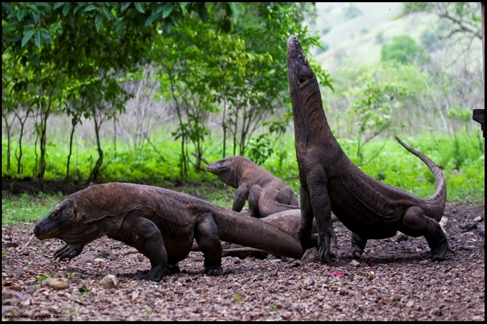
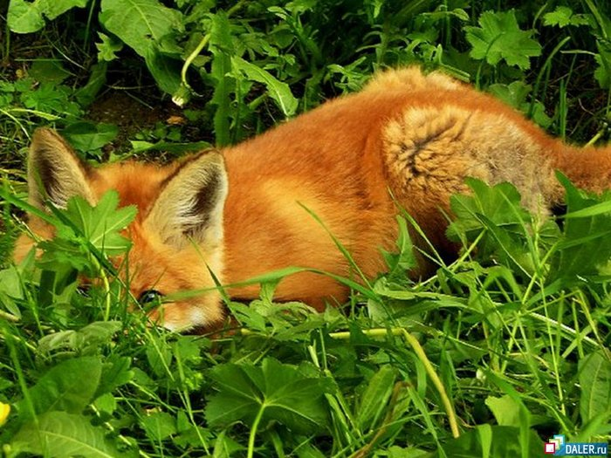
Боротьба за існування.
Виконала
учениця 11-Б класу
Павленко Наталка.

Slide 2
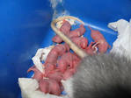
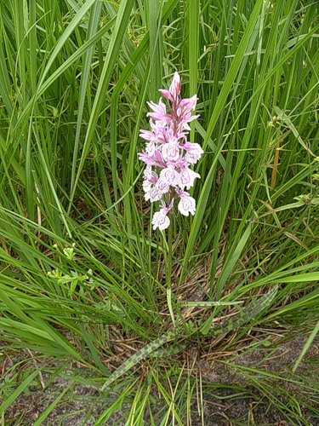

«Природа не терпить у своєму царстві нікого, хто не зумів би відстояти себе» .
Ральф Емерсон.
Сірий пацюк приносить 5 потомств на рік у середньому по 8 щурят, що досягають статевої зрілості
з 3-х місяців.
Зозулинець плямистий (​​зозулині сльози)
в одному плоді містить 186300 насіння.

Slide 3
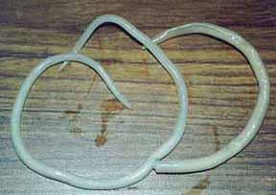

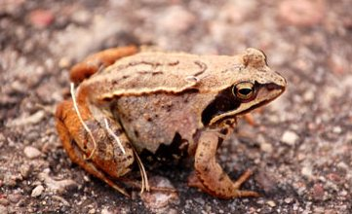
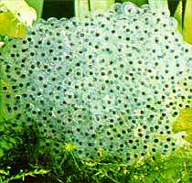
Інтенсивність розмноження організмів.
Самка аскариди дає 200 тисяч яєць на добу.
Трав'яна жаба відкладає
від 840 до 4000 ікринок.

Slide 4
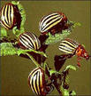

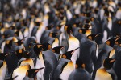




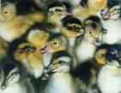
Чому не спостерігається нестримного
зростання чисельності живих організмів?
колорадські жуки
рачки
пінгвіни
таракани
бджоли
кліщі
мурахи
каченята

Slide 5
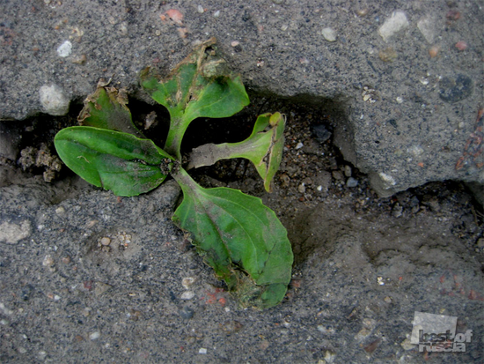
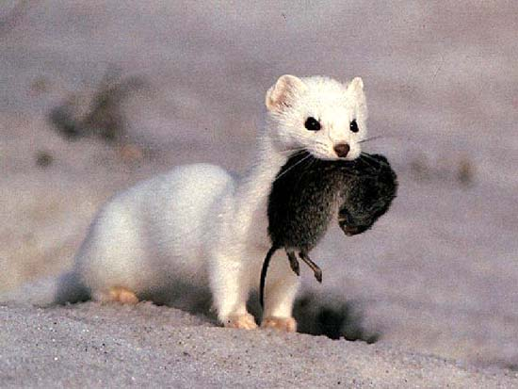
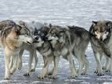
Велика частина особин гине на різних етапах розвитку.
Причини
Природно-кліматичний фактор.
Боротьба з особинами інших видів.
Боротьба між особинами одного виду.
Чим більше розмножуються організми, тим інтенсивніше вони гинуть.

Slide 6
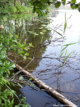
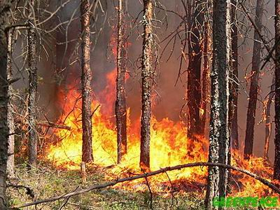

Загибель нащадків носить виборчий або випадковий характер.
Повінь.
Пожежа.
Втручання людини в природу.

Slide 7
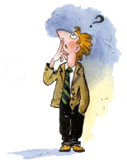
У чому причина виникнення боротьби за існування?
Невідповідність між можливістю видів до безмежного розмноження і обмеженістю ресурсів - головна причина боротьби за існування!

Slide 8

Чарльз Роберт Дарвін
(англ. Charles Robert Darwin; 1809-1882) - англійський натураліст і мандрівник.
Писав:
«Не існує жодного винятку з правила, згідно з яким будь-яка органічна істота природно розмножується в такій прогресії, що, якби воно не піддавалося винищенню, потомство однієї пари покрило б всю Землю».
«Помирає тільки кволе і слабке,
здорове і сильне завжди виходить
переможцем у боротьбі за існування ».

Slide 9
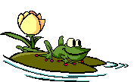
Боротьба за існування
- Це складні і різноманітні взаємини особин усередині видів, між видами та умовами навколишнього середовища.

Slide 10
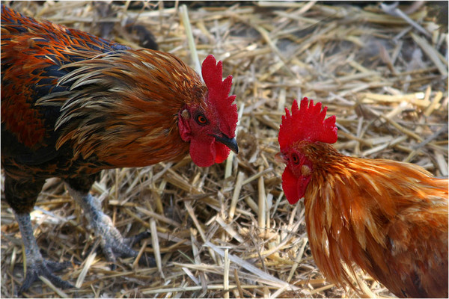
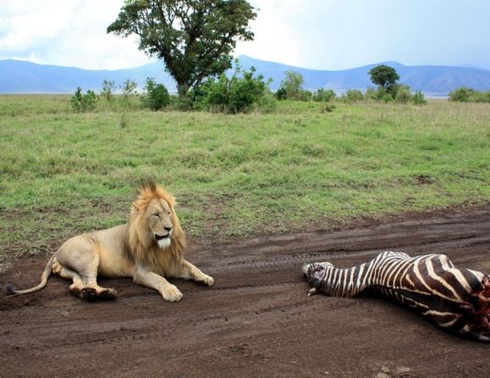
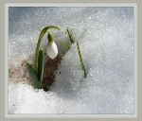
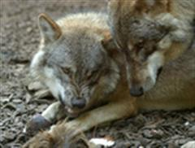
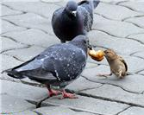
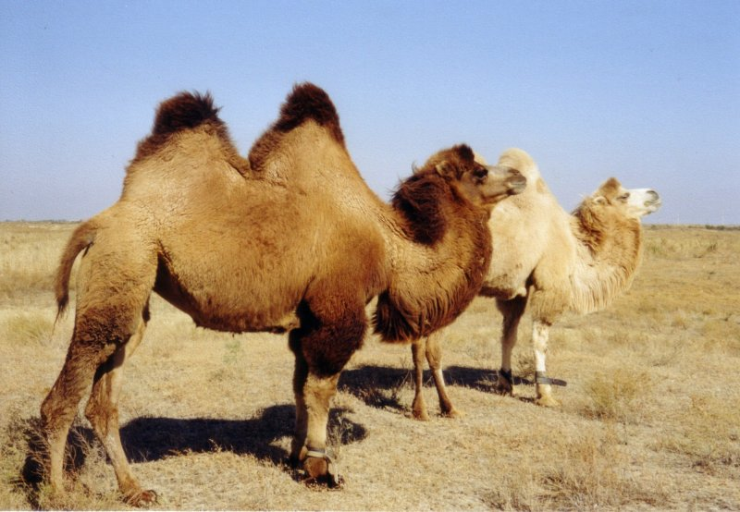
Форми боротьби за існування
Внутрішньовидова.
Міжвидова.
Боротьба з несприятливими умовами середовища.

Slide 11
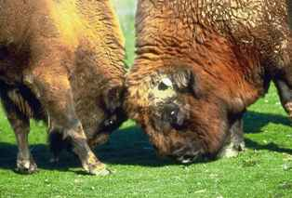
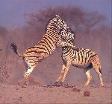

Внутрішньовидова боротьба за існування
Відбувається між особинами одного виду.
Це найжорсткіша і гостра з усіх типів.
Особини потребують одних і тих же обмежених ресурсах.

Slide 12
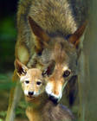
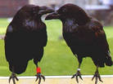

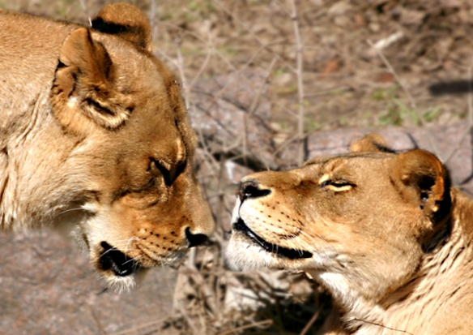
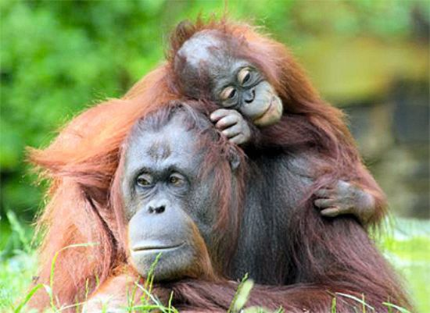
Внутрішньовидова боротьба за існування
Причини:
Змагання між хижаками за здобич.
Суперництво через території, через самки.
За життєвий простір.
За місця розмноження.

Slide 13
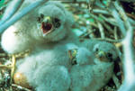

Внутрішньовидова боротьба за існування
При надмірному збільшенні чисельності
особин внутрішньовидова боротьба загострюється.
Це буває через погіршення кормових умов
Занадто високої щільності населення та ін
Плідність в популяціях знижується,
можуть спалахнути епідемії.
Загибель особин.
Notes:
Внутривидовые приспособления, полезные для всей популяции, могут быть вредными для отдельных особей и даже являются причиной их гибели.

Slide 14
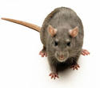
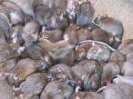
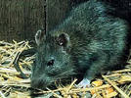
Міжвидова боротьба за існування
Протікає гостро, якщо види відносяться до одного роду і потребують однакових умовах існування.
Сірий пацюк, що є крупнішим і агресивнішим, витіснив чорного щура в поселеннях людини.
Notes:
В поселениях человека в Европе вытесненная чёрная крыса встречается в лесных районах .

Slide 15
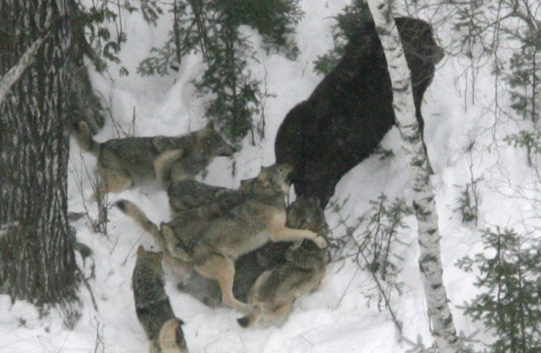
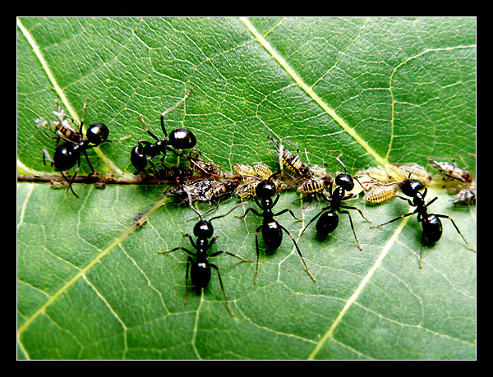
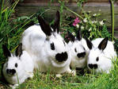
Міжвидова боротьба за існування
Прикладом є одностороннє
використання одного виду іншим.
Це відносини «хижак - жертва»,
«Паразит - хазяїн»,
«Рослина - травоїдна тварина».
Notes:
форма этой борьбы приводит к эволюции обоих взаимодействующих видов к развитию у них взаимных приспособлений. Также она усиливает и обостряет внутривидовую борьбу.

Slide 16

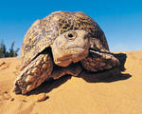
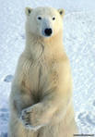

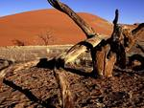
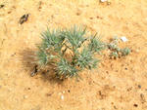

Боротьба з несприятливими умовами середовища
Підсилює внутрішньовидовое змагання
Notes:
Вывод: победители – наиболее жизнеспособные особи (с эффективным обменом веществ и физиологическими процессами).

Slide 17
Боротьба за існування
- це складні і різноманітні взаємини особин усередині видів, між видами та умовами навколишнього середовища.
Внутрішньовидова боротьба - відбувається між особинами одного виду. Це найжорсткіша і гостра з усіх типів. Змагання між хижаками за видобуток, суперництво через території, через самки, за життєвий простір, за місця розмноження.
Міжвидова боротьба - призводить до еволюції обох взаємодіючих видів, до розвитку у них взаємних пристосувань. Підсилює і загострює внутрішньовидову боротьбу. Це одностороннє використання одного виду іншим.
Боротьба з несприятливими умовами середовища - переможці найбільш життєздатні особини (з ефективним обміном речовин і фізіологічними процесами). Це рослини і тварини пустель, крайньої півночі.

Slide 18
Запитання та відповіді:
1. За рахунок чого виникають пристосовані особини?
- В результаті дії боротьби за існування і
природного відбору.
2. Яка мінливість має при цьому більшого значення?
- Спадкова мінливість.
Основою успіху еволюції є
різноманіття організмів.

